Slide 1
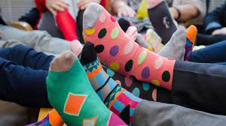
Enhet spesialpedagogiske tjenester

Slide 2
Enhet Spesialpedagogiske tjenester
Pedagogisk psykologisk tjeneste inkl. Logopedtjenester
Pedagogisk fagteam m /transport
Sandum alternative opplæringssted m Hovetun/ Mobilt team
Enhetsleder
Inger Mari Sørvig

Slide 3
Enhetens mål
Barn og unge skal få den støtten de trenger for å ha det bra hjemme, i barnehagen, på skolen, og i fritiden.
Medvirke til at barn, unge og voksne med særskilte utviklings- og opplæringsbehov i Arendal kommune får like muligheter til vekst og utvikling, og at de sikres tidlig og riktig innsats når et problem oppstår eller avdekkes.
ENHET Spesialpedagogiske tjenester
Enhetsleder- Inger Mari Sørvig

Slide 4
Nøkkeltall
46,6 Årsverk
  38 kvinner
  12 menn
87% jobber heltid
94% har 3 års høgskoleutdanning eller mer.
I PPT har 90% av rådgiverne en mastergrad el. tilsvarende
Kr 39 741 netto driftsramme 2022

Slide 5



Lovgrunnlaget
ENHET Spesialpedagogiske tjenester
Enhetsleder- Inger Mari Sørvig -

Slide 6
PP tjenesten
PP-tjenestens mandat er regulert i opplæringsloven § 5-6 og barnehageloven § 33
PP-tjenesten har både system- og individrettede arbeidsoppgaver

Slide 7
PP tjenesten skal:
Hjelpe barnehage og skole i arbeidet med kompetanseutvikling og organisasjonsutvikling
Sørge for at det blir utarbeidet sakkyndige vurderinger der loven krever det i barnehager og skoler samt Voksenopplæringen
  Aldersspenn: 0 – 16 og 19 – 100 år
Siktemål for begge arbeidsområdene er å legge opplæringen bedre til rette for elever med særlige behov og for barn som trenger spesialpedagogisk hjelp som kan bidra til barnets utvikling og læring.

Slide 8
Logoped
Hva tilbyr vi?
Logopedene gir hjelp til barn og ungdom fra 0 – 16 år som har vansker med uttale/språklyder, taleflyt og/eller stemme.
Vi kan hjelpe med å:
Veilede foreldre eller personalet i barnehage og skole.
Gi barnet direkte trening på bakgrunn av logopedisk utredning.
Kartlegge for en eventuell videre henvisning
Hvem kan bli henvist?
Barn med taleflytvansker kan henvises og få plass hele året.
Barn med r-vansker kan henvises fra 1. klasse.
Barn med s-vansker kan henvises fra 2. klasse.

Slide 9
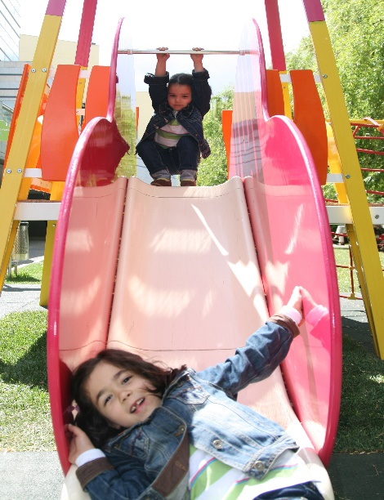
Tidlig innsats og barns beste
Sandum og PPT bidrar til tidlig innsats.
Skolene har hovedansvaret.
Bidrar med veiledning og systemarbeid-
Ressursteam skole, veiledning i skole.
Sakkyndig vurdering skal inneholde en barns beste
vurdering.

Slide 10
Lovgrunnlaget – grunnskolen og vidaregåande opplæring
Opplæringsloven
Kapittel 5. Spesialundervisning
  § 5-1.Rett til spesialundervisning
  § 5-3.Sakkunnig vurdering
  § 5-4.Nærmare om saksbehandling i samband med vedtak om spesialundervisning
  § 5-5.Unntak frå reglane om innhaldet i opplæringa og om kompetansekravet
  § 5-6.Pedagogisk-psykologisk teneste
  § 5-8.Helsetenestetilbod
  § 5-9.Statens plikt til å sørgje for læremidler
  § § 5-2. og 5-7. er oppheva
ENHET Spesialpedagogiske tjenester
Enhetsleder- Inger Mari Sørvig

Slide 11
Hva utløser spesialundervisning?
Det er aldri en diagnose som utløser rett til spesialundervisning.
Det er elevens vansker og faktiske utbytte av undervisningen som gir rett til spesialundervisning – eller ikke
Det betyr at et godt opplæringstilbud vil kunne gi mindre behov for spesialundervisning
«Spesialundervisning oppstår og avsluttes i klasserommet»

Slide 12
Ressursteam
Møtene skal ha fokus på:
Enkeltelever på ulike trinn som det er knyttet bekymring til
Utfordringer for grupper eller trinn
Bedre ordinær undervisning
Skolens årlige resultater på kartleggingsprøver og nasjonale prøver
Ressursteamet er også en arena for å drøfte iverksatte tiltak innenfor ordinær undervisning og evaluere disse.
Henvisninger fra skolen til PPT skal alltid være drøftet i ressursteam, og det er som hovedregel ikke anledning til å sende henvisning direkte til PPT uten en slik drøfting på forhånd.

Slide 13
Sakkyndig vurdering, skole
Før kommunen eller fylkeskommunen gjer vedtak om spesialundervisning etter § 5-1, skal det liggje føre ei sakkunnig vurdering av dei særlege behova til eleven. Vurderinga skal vise om eleven har behov for spesialundervisning, og kva for opplæringstilbod som bør givast.
Den sakkunnige vurderinga skal blant anna greie ut og ta standpunkt til:
eleven sitt utbytte av det ordinære opplæringstilbodet
lærevanskar hjå eleven og andre særlege forhold som er viktige for opplæringa
realistiske opplæringsmål for eleven
om ein kan hjelpe på dei vanskane eleven har innanfor det ordinære opplæringstilbodet
kva for opplæring som gir eit forsvarleg opplæringstilbod

Slide 14
§ 5-1.Rett til spesialundervisning
Elevar som ikkje har eller som ikkje kan få tilfredsstillande utbytte av det ordinære opplæringstilbodet, har rett til spesialundervisning.
ENHET Spesialpedagogiske tjenester
Enhetsleder- Inger Mari Sørvig -

Slide 15
Fordeling PP rådgivere
TEAM ØST Senita, Camilla, Siri, Siri Linn, David og Heidi | TEAM VEST Kristine, Kjersti, Nicolas, Gunnar, Dainius og Cecilie | TEAM BARNEHAGE Conny, Nina og Miriam
Sandens skole Heidi Roligheten skole Caroline / Heidi Stuenes skole Siri / Caroline Eydehavn skole Siri Flosta skole Siri Linn Nesheim skole David Moltemyr Senita Myra David St. Franciskus Senita | Stinta skole Kristine / Cecilie Nedenes Dainius / Gunnar Asdal Janne og Kjersti Hisøy Dainius / Gunnar Strømmen Kristine Rykene Dainius Steinerskolen Cecilie Birkenlund Janne N og Kjersti AIS Gunnar | Lunderød Nina Alle barnehagene Conny, Miriam Og Nina

Slide 16
Sandum alternative opplæringstilbud
  Sandum skole
  For 8.-10.trinn (ønsker primært elever på 9. og 10. trinn) Alle elevene skal ha vedtak om spesialundervisning.
  5 dager pr uke
  Maks 12 elever
  Starter alltid med en prøveperiode
  Frivillig tilbud
  ART- inspirert
  Mål at alle elevene kommer ut med fullverdig vitnemål fra grunnskolen. Dette skal vurderes i 2021- se virksomhetsplan!
  40 elever har benyttet tilbudet siden 2017. Hovedvekt på gutter.

Slide 17
  Hovetun
  For 5. – 7.trinn
  1 dag pr uke ( noen få får tilbud om 2 dager)
  6 elever pr dag, 4 dager i uken.
  Mobilt team skal være inne i saken før eleven kommer til Hovetun
  Frivillig tilbud
  Praktisk arbeid og opplevelser som grunnlag for læring
  Mål at elevene skal få gode mestringsopplevelser og styrke selvtillit og selvfølelse.
  Å gi positiv overføringsverdi til elevenes skolehverdag ved hjemmeskolen både faglig og sosialt

Slide 18
Mobilt team
bistår skolene i arbeid med elever eller grupper hvor det er atferds utfordringer av ulike slag som for eksempel utagering, de ”stille” elevene, mobbing, klassemiljø og skolevegring.
for å hjelpe flere elever med psykiske helseutfordringer og sikre bedre hjelp til sårbare barn, har vi i 2022 styrket bemanningen i mobilt team med flerfaglig kompetanse innen psykisk helse.
alle kan henvende seg til mobil team, både skoler, foresatte og andre hjelpere.
teamet ønsker å arbeide mest mulig forbyggende, derfor er det viktig for oss å bli kontaktet så tidlig som mulig når skolen opplever utfordrende atferd eller psykiske vansker blant elevgrupper eller enkeltelever..

Slide 19
Elever som uteblir fra skolen
Skolevegring- PP tjenesten viser til veilederen i Arendal kommune
Kommer ofte sent inn, noe som kan føre til at situasjonen allerede er fastlåst
Jobber sammen med familietjenesten for å kompetanseheve oss, og vi trenger bedre rutiner innad i kommunen for å møte denne utfordringen

